Slide 1
네트워크 기초 10조 발표자료
주제 : 디지털 방송
2015182050 서한울
2012180005 김건우
2015182051 송창호
2015180046 강성모
2015180056 임장빈

Slide 2
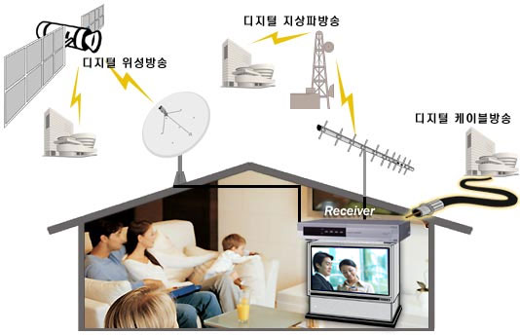
디지털 방송
디지털방송이란 프로그램의 제작부터 편집, 전송, 수신, 재생 등 방송의 전 과정을 디지털방식으로 처리하는 방송시스템을 말한다.
제작과정에서 사용되는 방송신호가 디지털 방식이여야 하고 시청을 하기 위한 TV도 디지털 TV이거나, 각 방송국으로부터 송신되는 방송의 신호를 변환하여 각 기기로 전달하는 중간 수신장치 셋톱박스가 필요하다.

Slide 3
디지털 방송의 특징
고품질, 고음질 : 기존 아날로그 방송은 방송신호가 다른 신호와 섞여서 Ghost현상 등이 발생했지만 0과1만을 인식하는 디지털방송 방식은 다른 신호와 섞여도 0과1로만 인식하기 때문에 방해를 받지 않고 결과적으로 화질이나 음질이 선명해진다.
압축 기술의 발달 : 6Mbps의 대역폭에 한 개의 프로그램 전송만 가능했던 아날로그 방송과 달리 디지털 방송은 고화질로 동시에 많은 양의 데이터 압축이 가능하여 동일한 대역폭에서 여러개의 프로그램을 보낼 수 있으므로 한 채널에 3~5개의 프로그램을 방송할 수 있다.

Slide 4
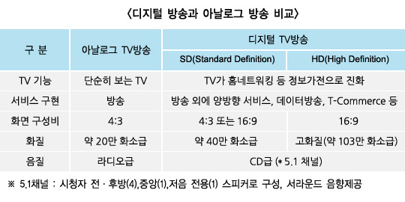
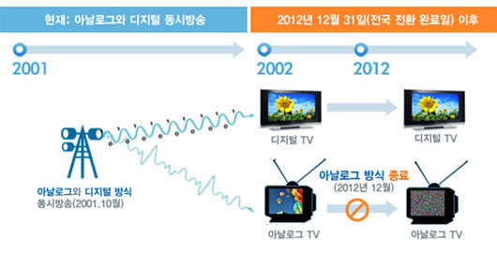
디지털 방송의 특징
양방향 서비스 : 텔레비전으로는 방송 청취만 가능하다는 고정 관념을 깨고 인터넷, 쇼핑, 게임 등 다양한 서비스를 즐기면서 쌍방향 커뮤니케이션이 이루어진다. 시청자는 방송을 보는 동시에 TV를 통해 원하는 서비스를 선택하고 사용하게 된다. 이로써 더이상 TV 시청만 하는 수동적인 시청자가 아닌 능동적인 시청자의 개념이 생겨나게 된다.

Slide 5
디지털 방송의 표준
디지털 방송은 전송매체에 따라 지상파TV, 위성 TV, 케이블 TV로 나뉘고, 전송방식에 따라서는 ATSC(미,한), DVB-T(유럽), ISDB-T(일본)로 나뉜다.
DVB(디지털 비디오 방송, Digital Video Broadcasting)이란 국제적으로 승인된 디지털 TV를 위한 공개 표준 규격이다.
ATSC(Advanced Television Systems Committee)는 미국의 디지털 텔레비전 방송 표준을 개발하는 위원회, 혹은 그 표준을 말한다
지상파, 케이블 둘다 사용하는 표준이다.
우리나라는 ATSC 방식을 사용한다.

Slide 6
ATSC의 한계점
유럽, 대만 등 전 세계에서 가장 많이 채택한 DVB나 일본의 ISDB방식의 경우는 단일 주파수 방송망(SFN) 구성이 가능하여 적은 주파수를 가지고도 채널배치를 쉽게 할 수 있다. 그러나 대한민국이 채택한 ATSC방식은 SFN 구성이 불가능하여 각 중계소마다 다른 주파수를 사용해야 한다.
같은 ATSC방식을 사용하는 미국이 대한민국과 비슷하게 2~51번 대역을 DTV로 사용하고 있다. 미국의 경우는 지형이 비교적 평탄하여 중심지의 대출력 송신소들 만으로도 대부분을 커버할 수 있는 반면, 대한민국은 미국의 국토보다 97배나 작지만 산악 지형이 많고 따라서 음영 지역도 많아 송신시설을 더 촘촘하게 세워야 한다는 것이다. ATSC 방식은 단일 주파수 방송망 구성이 불가능하고, 결과적으로 오히려 국토면적이 넓은 미국보다 훨씬 더 많은 채널이 필요하게 된다.

Slide 7
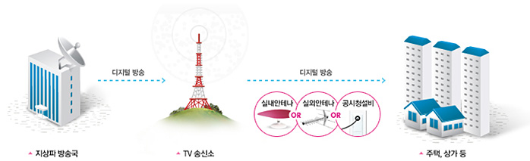
지상파 방송
지상파는 지상의 송신탑을 이용하여 전달되는 전파이다. 즉 지상파 방송은 지상에 있는 방송 송출로 전파를 송출하는 방송이다. 공중파라고 말하는 사람들이 있지만 '지상파'로 쓰는 것이 개념상 맞다.
국내는 KBS, MBC, SBS(지역민방), EBS 등이 있으며 지상파 DMB도 지상파 방송에 속한다.
지상파 방송에는 관련한 법률에 따라 방송하도록 하고 있으며 국가로 부터 방송을 할 수 있는 자격을 부여받았기 때문에 공공성을 유지해야 한다.

Slide 8
지상파 방송
무료 보편적 서비스 제공
내용상의 공익성 및 보편성, 난시청 해소와 같이 필요한 정보를 모든 국민에게 제공한다는 접근성을 담보로 한 보편성이다.
고품질의 프로그램 제공
지상파 방송의 프로그램은 시사, 정보, 교양 뿐 아니라 가족문화, 오락 장르에서도 고품질과 다양성을 제공하고 있습니다.
콘텐츠의 글로벌 경쟁력
지상파 방송사에서 제작한 고품질의 콘텐츠는 국내 시장을 넘어 해외 시장으로 전파되고 있습니다. 드라마의 배경이 되었던 남이섬을 비롯한 촬영지들이 일본 관광객들로 붐볐으며, 겨울연가의 스토리를 뮤지컬로 제작해 공연하기도 했습니다. 한국음식과 문화에 대한 관심도 높아졌습니다. 원작을 소스로 애니메이션, 모바일 게임, 전통 먹거리, 캐릭터 제작, 도서 발간 등 다양한 분야에서 한류 열풍을 일으켰습니다.

Slide 9
지상파 UHD 방송
UHD 방송은 HD 방송보다 더욱 선명한 화질과 넓은 시청영역으로 시청자들에게 실감나는 경험을 제공하는 차세대 방송서비스.
HD 해상도를 초월한다는 의미에서 UHD(Ultra High Definition) 혹은 가로축 화소(Pixel)수에 따라 4K, 8K로 분류
UHD 방송은 HD (1,920×1,080 / 200만 화소) 보다 화소를 기준으로 4배(3,840×2,160 / 800만 화소)∼16배(7,680×4,320 / 3,200만 화소) 증가하여 보다 사실에 가까운 세밀한 영상 표현이 가능
방송사별 UHD 방송 도입 일정
-2017년 2월 (1단계) : 수도권
-2017년 12월 (2단계) : 광역시권·강원권(평창올림픽 개최지)
-2020년~2021년 (3단계) : 전국 시·군

Slide 10
UHD 방송 표준 선정
한국정보통신기술협회(TTA)가 표준총회에서 ‘지상파 UHDTV 방송 송수신 정합’ 표준을 미국식(ATSC 3.0) 표준안으로 채택
DVB-T2와 ATSC 3.0 두 가지 표준을 비교해서 기술적 측면과 경제적 측면, 방송서비스적 측면에서의 조사 결과를 통해 국내 지상파 UHD 방송표준방식으로 ATSC 3.0 표준이 적합함이 드러남
아직 해결해야할 문제들이 있음.
1. 안테나 내장 TV
TV의 안테나 내장은 향후 지상파 UHD 본방송이 실시되면서, 필수적인 요소로 인식
2. 컨텐츠 보호
HD 방송의 경우 이렇다 할 컨텐츠 보호시스템이 마련되지 않아 무분별하게 컨텐츠의 침해가 있어왔다. 이를 타계하고자 방송사에서는 UHD 컨텐츠를 위한 최소한의 보호시스템 마련을 구상 중에 있다.

Slide 11
케이블 방송
광동축망(HFC)을 통해 TV까지 프로그램을 직접 전송하므로 난시청 지역이나 조건에 상관없이 화면을 볼 수 있다.
디지털 CATV는 TV 외에 셋톱박스라는 별도의 장치가 필요하다.
동축케이블을 셋톱박스에 연결하고, 셋톱에서 TV로 A/V케이블(HDMI같은)을 연결해야 한다.
신호 형식이 지상파와 다르고 암호도 걸려있어서 셋톱박스가 신호를 해석해줘야 한다.
CJ헬로비전, T브로드, C&M, 현대HCN 등이 있다.
프로그램을 제공하는 회사인 PP와 PP가 프로그램을 전송하는 회사(SO)가 구분되어 있다.(지상파는 프로그램을 만드는 회사가 전송)

Slide 12
케이블 방송의 장점
다채널 전문방송
다양한 분야의 전문 방송에서부터 지상파, 해외위성방송까지 시청할 수 있다.
선명한 화질 깨끗한 음질
초고속 광케이블(HFC)을 통해 가정에 직접 전송됨으로써 난시청 해소와 선명한 화질, 깨끗한 음질의 고품질 서비스 제공함
지역밀착 미디어
지역 뉴스 및 생활 정보를 발빠르게 제공하는 유일한 지역정보 매체

Slide 13
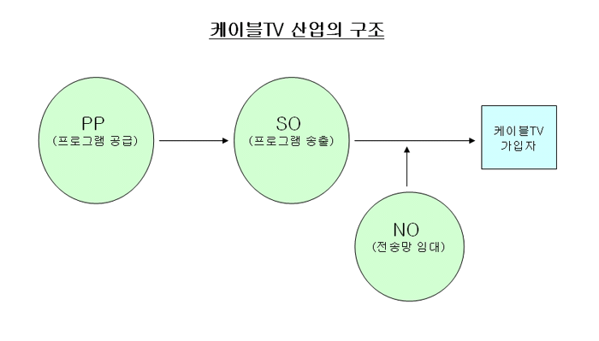
케이블 방송의 사업 구조
SO(System Operator, 종합유선방송사업자) – 케이블TV 가입자에게 PP가 만든 프로그램을 케이블 망을 통해 방송.
PP(Program Provider, 방송채널사용사업자) – 케이블TV 프로그램을 제작/구매하여 SO를 통해서 송출.
NO(Network Operator, 전송망 사업자) – 케이블망을 통해 SO와 케이블TV 가입자 사이를 연결. SO가 자체 전송망 구축하면서 하락세

Slide 14
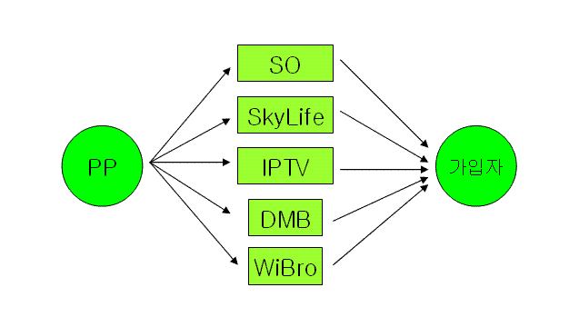
PP와 SO의 관계
SO가 어떤 PP를 송출할지에 대한 권리를 가지고 있기 때문에 갑의 위치에 있음
PP는 각각의 매체에 맞는 형태로 콘텐츠를 가공해서 보낼 수 있어서 그저 무시할 수는 없음 (SO, Sky Life, IPTV, DMB 등)
현재는 SO의 독점구도가 깨져서 이전처럼 PP가 케이블TV시장에서 SO의 채널 편성에 목을 맬 필요가 상대적으로 줄어들었을뿐만 아니라, 케이블TV 이외의 다른 매체로도 수익원을 다변화할 수 있는 기회가 생겨나고 있기 때문

Slide 15
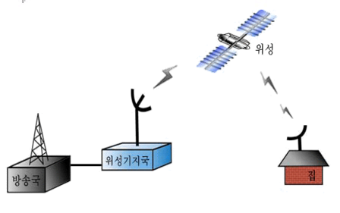
위성 방송
위성방송은 적도 상공 약 35.786km에 있는 정지위성에 중계기를 설치해, 지구에서 송신한 전파를 수신한 후 별도의 주파수로 변환해 지구상으로 향해서 재발송신해 그 전파를 시청자·청취자가 안테나로 수신하는 방송이다. 정지궤도에서는 지구의 거의 반구가 보이기 때문에 광범위한 수신이 가능하다.

Slide 16
위성 방송의 특징
한 위성이 전역에 걸쳐 고른 방송 서비스를 제공하여 지역 구분 없이 동일한 방송 서비스를 제공
우주 공간에 위성이 위치해서 전파가 산악이나 고층 빌딩에 차단 되는 일이 적어 난시청 문제 축소
지역마다 기지국을 세우는 것이 아니라 경제적
넓은 주파수 대역을 가지고 있어서 TV방송 외에 새로운 방송 서비스 제공
지상의 재해에 영향을 받는 일이 적음
위성의 고장 시에 수리하기에 어려움을 겪음
전파 거리가 길어서 전파 손실이 커지므로 고출력 송신기와 수신을 위한 장비가 필요해 비용이 소비됨

Slide 17
케이블 TV vs IP TV vs 스마트 TV
케이블TV는 공중파 방송국 외의 다양한 방송국에서 전송하는 채널을 함께 볼 수 있다. 채널 수가 많고, 난시청 걱정이 적은 TV다. 씨앤앰, 티브로드, 씨제이핼로비전 등 지역에 따라 다양한 사업자들이 케이블TV를 서비스 중이다.
IPTV는 인터넷 회선을 통해 디지털 형태의 데이터를 송수신하는데, 이 데이터를 받아 영상과 음성으로 변환해 TV로 전달하는 셋톱박스를 통해 시청자는 IPTV를 시청한다. 인터넷 회선과 디지털 데이터를 이용하기 때문에 원하는 시간에 원하는 프로그램만 볼 수 있는 VOD(주문형비디오) 서비스에 적격이다. KT의 올레TV, SK브로드밴드의 BTV, LG유플러스의 유플러스TV 등이 대표적이다.
스마트TV는 기본적으로는 지상파 신호를 통해 방송을 시청하지만, 인터넷 회선도 함께 연결해 웹 서핑을 하거나 VOD 서비스도 이용할 수 있으며, 각종 앱(응용프로그램도)을 설치해 기능을 확장할 수도 있다. 삼성전자나, LG전자 등이 완제품 스마트TV를 제조하는 대표적인 업체이며, 애플이나 구글, 다음 등에서는 기존 TV에 추가 장비를 달아 스마트TV를 구현하는 셋톱박스를 판매 중이다.

Slide 18
케이블 TV vs IP TV vs 스마트 TV
케이블TV의 경우, 디지털화가 진행되면서 IPTV 수준의 VOD 서비스가 가능해졌으며, 생활정보나 방송녹화 등의 부가 서비스까지 사용할 수 있게 되었다.
IPTV의 경우, 초기에는 VOD 서비스가 주력이었지만, 공중파를 비롯한 실시간 방송 역시 본격적으로 시작했다. 케이블TV 못지 않은 다양한 실시간 채널을 서비스하고 있다. 여기에 간단한 게임이나 학습 콘텐츠용 앱을 설치하는 기능 역시 속속 추가하는 중이라 스마트TV와의 차이점도 줄어들고 있다.
본래부터 복합적인 요소가 강했던 스마트TV도 IPTV나 케이블TV와의 차이점이 점점 줄어들 것으로 예측된다. 이론적으로는 스마트TV에 앱만 설치하면 얼마든지 IPTV나 케이블TV용으로만 공급되던 채널을 스마트TV로도 시청할 수 있기 때문이다.

Slide 19
케이블 TV 사업의 현재 상황
최근 케이블TV의 위기의 근본 원인 중 하나는 결합상품이다. 모바일 배제됐을 때는 그나마 버틸만했는데 최근 모바일이 중심이 된 방송통신 결합상품 시대에서는 경쟁자체가 불가능하기 때문이다. 일부 대형 사업자들이 알뜰폰으로 모바일에 대응하고 있지만 별다른 대안이 되지 못하고 있다. 알뜰폰 시장 1위인 CJ헬로비전마저 모바일 가입자가 채 100만이 되지 않는다. 그런 CJ헬로비전마저 SK텔레콤에 넘어갈 위기가 있었다.
케이블TV 업계가 미래창조과학부, 방송통신위원회가 있는 과천 청사로 몰려가 항의시위를 하는 이유도 여기에 있다. 통신상품 중심의 결합상품 구조가 고착화될 경우, 통신상품 경쟁력이 열위에 있는 케이블TV가 IPTV를 이길 가능성은 희박하다.

Slide 20
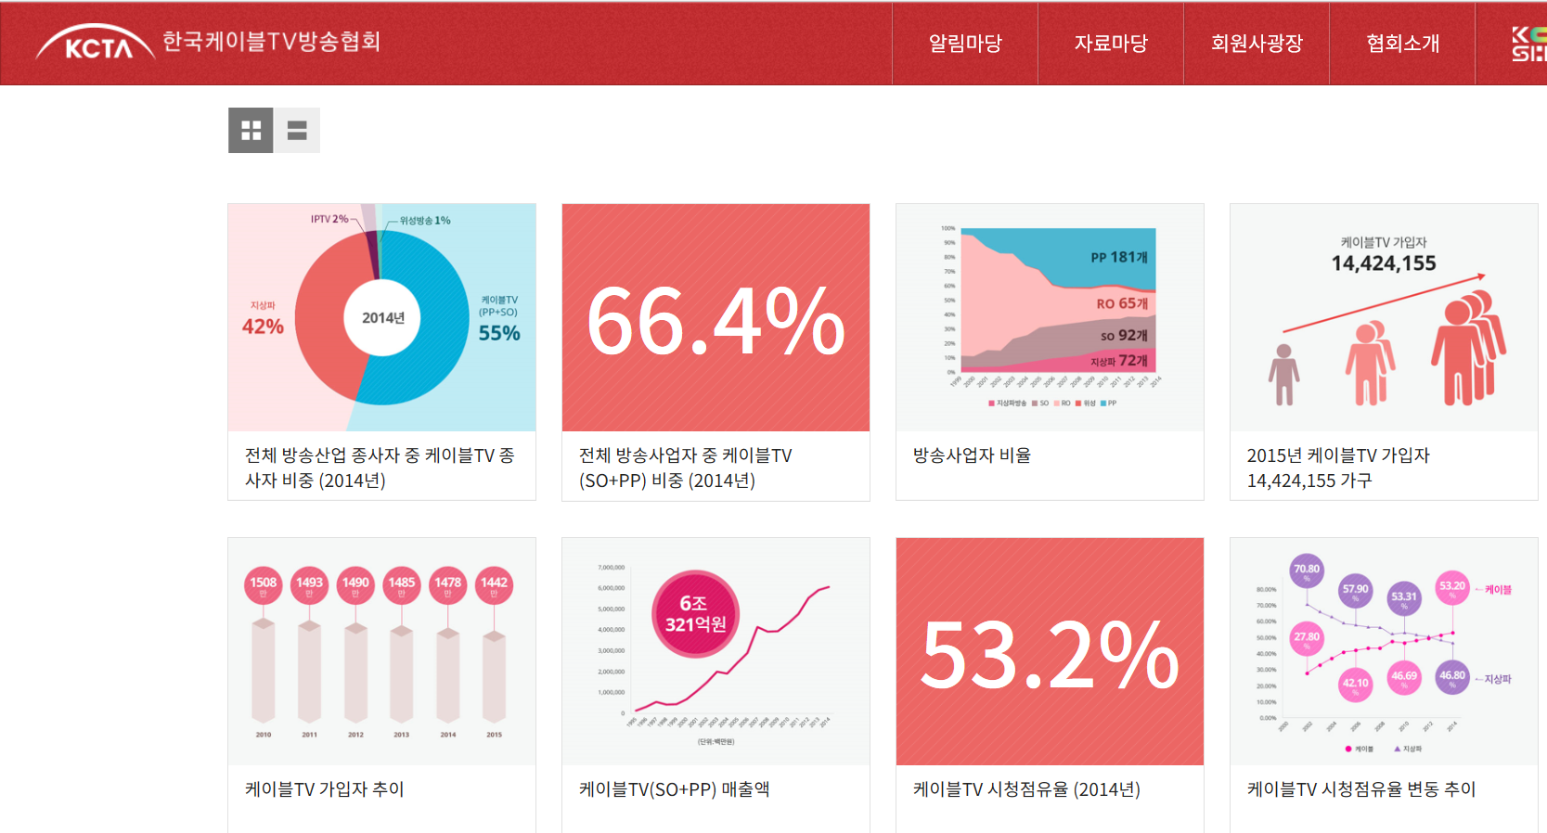
케이블 TV 사업의 현재 상황
다음 그림은 한국 케이블TV 방송 협회의 공식 홈페이지이다. 공식적인 자료들이 2014년 이후로 업데이트 되고 있지 않다.
이는 케이블 사업자들이 14년 이후로 자랑할 자료가 없다는 것을 간접적으로 보여준다.

Slide 21
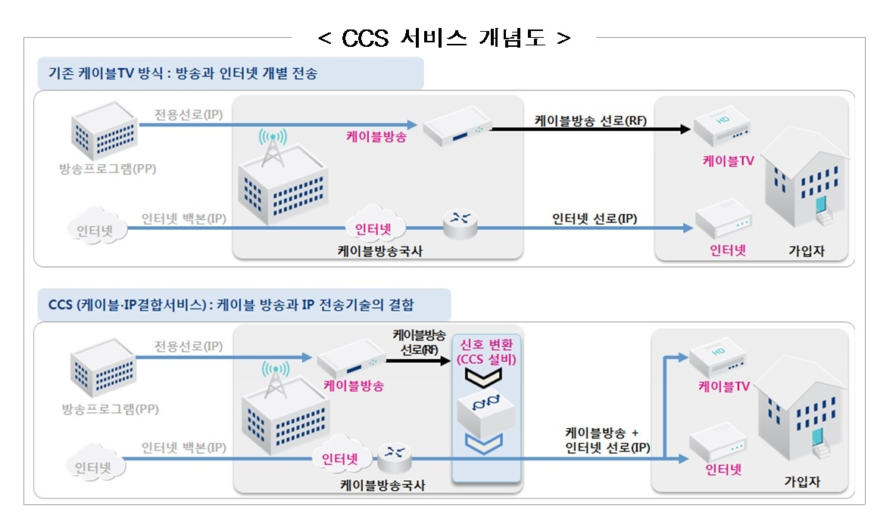
케이블 TV 사업의 현재 상황
미래창조과학부는 케이블TV와 IPTV의 전송방식을 결합한 CJ헬로비전의 ‘케이블 융합 솔루션(Cable Convergence Solution·CCS)’을 12월 26일자로 승인한다고 밝혔다. 정부가 SO의 IPTV 전송방식 도입을 승인한 첫 번째 사례다.

Slide 22
케이블 TV 사업 미래 전망
솔직히 케이블 TV 사업의 미래는 매우 어둡다. 가격 경쟁면에서 모바일 결합상품을 밀고 있는 IP TV(통신 사업자)들을 이길 수 없기 때문이다.
기술적으로도 더 이상 차이를 주기 어렵다.
그렇다면 결국에는 콘텐츠 싸움이다.
1. TV 게임
2. 리모콘, 서비스 단순화
3. 지역 채널 활성화

Slide 23
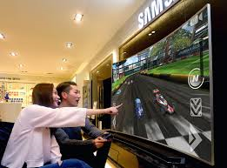
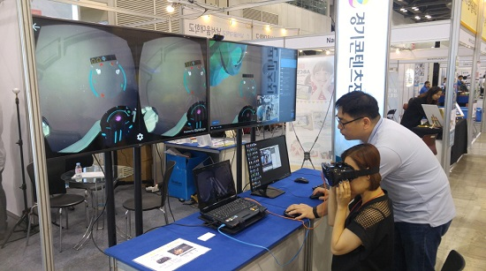
TV 게임
지난해까지 연평균 10% 이상의 급성장세를 거듭하던 모바일게임 시장이 올해부터 한자리수 성장에 그칠 것이라는 경고가 본격화되면서, 게임업계가 가상현실(VR)게임과 TV용 게임에서 새 돌파구를 찾고 있다.
최근 출시되는 TV들은 대부분 인터넷을 연결하는 스마트TV 방식으로 출시되고 있어, 사용자들이 TV를 통해 소셜게임을 즐기는 수단으로도 적합하다는게 게임업계의 분석이다.

Slide 24
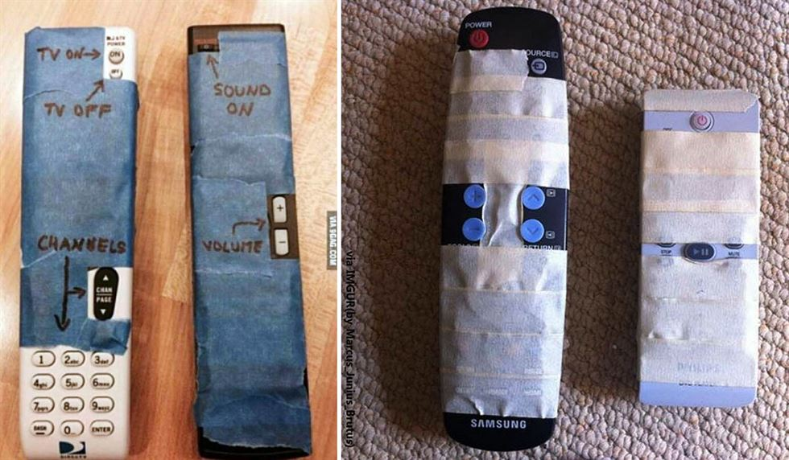
리모콘 단순화
현재 노인인구의 비율은 높아져가고 있고 2018년에는 전체인구 중 14.5%가 65세 이상 노인일 것으로 예상되고 있다. 그로 인해 실버 상품이 나오고 있는 추세이고, 실버 상품의 경우 간편화 , 편리성이 가장 우선시 되고 있는 디자인의 형태이다.
하지만 TV리모컨의 경우 IPTV , 디지털TV 둘다 갈수록 기능이 추가되고 복잡해지며 그로 인해 리모컨 , TV사용법도 복잡해 지고 있다. 해외의 한 블로거는 부모님을 위해 리모컨에서 불필요한 요소를 전부 테이핑한 사진을 블로그에 올리기 까지 했다.

Slide 25
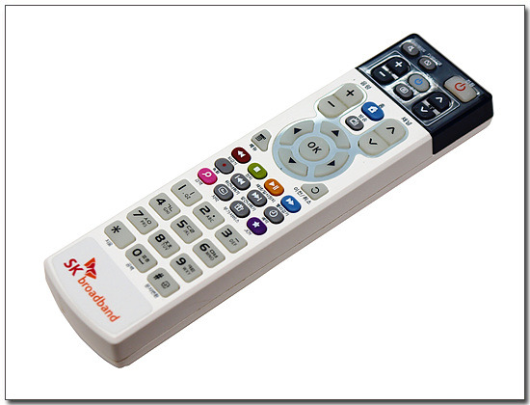
IPTV 리모컨

Slide 26
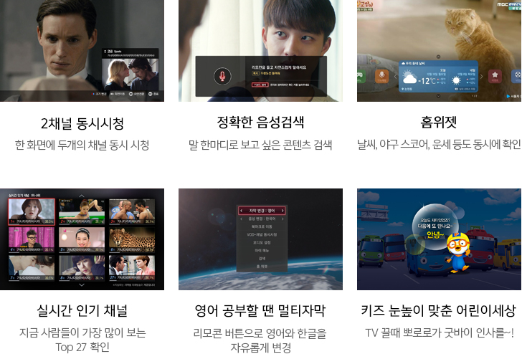
IPTV / 케이블 방송 콘텐츠

Slide 27
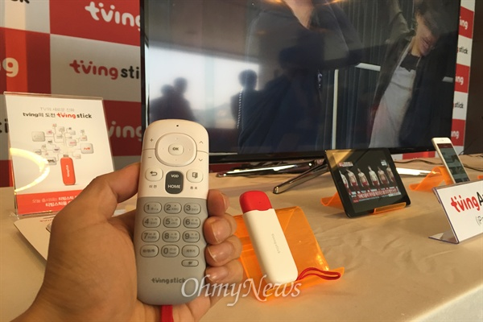
케이블 TV의 새로운 리모컨

Slide 28
케이블 TV의 새로운 리모컨
헬로 TV가 새로운 서비스 ‘티빙 스틱’을 만들면서 새로운 리모컨을 선보였는데, 그것이 바로 위의 사진 리모컨이다. 필요한 부분만 남기고 나머지는 다 없앴을 뿐더러 한 손에 전부 들어가 간편하게 사용 할 수 있다.
디지털 방송도 빠르게 컨텐츠 개발을 하고 있지만 IPTV의 컨텐츠 개발속도에 비해 한 발 늦다. 게다가 많은 젊은 세대들은 TV 보다 컴퓨터와 모바일로 새로운 정보, TV프로그램을 보고 있다. 그러면 IPTV를 이긴다는 생각 보다는 ‘티빙 스틱 리모컨’과 불필요한 서비스를 제외한 상품을 만들어 디지털에 취약한 고령층의 충성도를 높여보는 것도 하나의 전략이 될 수 있다.

Slide 29
지역채널 활성화
IPTV가 현재 TV시장에서 엄청난 점유율을 갖고있는 현재 케이블 TV는IPTV에 조금이라도 대항하기 위해 지역방송에 힘을 쏟고 지역 이용자 충성도를 높여야 한다.
1. 현재 케이블 티비는 케이블 사업자들이 공용으로 사용하는 채널인 ＇우리동네 우리방송＇ 을 이용하고 있는 상황이다. 주민 참여적 프로그램 등을 이용하여 공감대를 형성한다는 취지로 만들어져 있다.
2. 2016년 11월 기준으로 케이블 TV는 지역 채널에 수신료의 약 10프로 정도를 투자하고 있다. 이를 증가시켜 그 지역채널의 질을 향상 시켜야 한다.
3. 각 지역에서 일어난 재난 방송을 신속히 보도 할 수 있는 장점을 살려야 한다. 예를 들면 작년 경주 5.8지진이 일어났을 당시 지역채널을 통해 신속히 지진소식을 알렸던 것처럼 말이다.

Slide 30
출처
디지털방송
http://blog.daum.net/hellopolicy/6978674
https://ko.wikipedia.org/wiki/%EB%94%94%EC%A7%80%ED%84%B8_%EB%B0%A9%EC%86%A1
https://ko.wikipedia.org/wiki/%EB%8C%80%ED%95%9C%EB%AF%BC%EA%B5%AD%EC%9D%98_%EC%A7%80%EC%83%81%ED%8C%8C_%EB%94%94%EC%A7%80%ED%84%B8_%ED%85%94%EB%A0%88%EB%B9%84%EC%A0%84_%EB%B0%A9%EC%86%A1
지상파
http://uhdkorea.org/?page_id=31083
http://tech.kobeta.com/%EC%A7%80%EC%83%81%ED%8C%8C-uhd-%EB%B0%A9%EC%86%A1%ED%91%9C%EC%A4%80%EB%B0%A9%EC%8B%9D-%EC%84%A0%EC%A0%95%EA%B3%BC-%EA%B4%80%EB%A0%A8-%EC%9D%B4%EC%8A%88/
케이블
https://www.dlive.kr/front/product/product/CableAction.do?method=view
http://www.kcta.or.kr/kcta_new/board/ArticleList.do?H_MENU_CD=100202&L_MENU_CD=100202&SITE_ID=KCTA&MENUON=Y&BOARD_ID=33
http://www.itooza.com/common/iview.php?no=0000000000000008992
위성방송
https://ko.wikipedia.org/wiki/%EC%9C%84%EC%84%B1%EB%B0%A9%EC%86%A1
컨텐츠
http://it.donga.com/9674/
http://www.fnnews.com/news/201605291711025950
http://it.donga.com/20490/
http://m.ohmynews.com/NWS_Web/Mobile/at_pg.aspx?CNTN_CD=A0002103002#cb
http://www.hankookilbo.com/wdv/086b60e026e64a72bb57f9dea65fbc90
http://product.olleh.com/wDic/productDetail.do?ItemCode=1163
http://datainfo.tistory.com/entry/broadntv006
http://www.etnews.com/20161110000355
http://www.yonhapnews.co.kr/bulletin/2016/12/26/0200000000AKR20161226094600033.HTML
디지털방송
http://blog.daum.net/hellopolicy/6978674
https://ko.wikipedia.org/wiki/%EB%94%94%EC%A7%80%ED%84%B8_%EB%B0%A9%EC%86%A1
https://ko.wikipedia.org/wiki/%EB%8C%80%ED%95%9C%EB%AF%BC%EA%B5%AD%EC%9D%98_%EC%A7%80%EC%83%81%ED%8C%8C_%EB%94%94%EC%A7%80%ED%84%B8_%ED%85%94%EB%A0%88%EB%B9%84%EC%A0%84_%EB%B0%A9%EC%86%A1

